Slide 1
はせがわサイト 説明
サイト更新（お知らせ・クーポン）

Slide 2
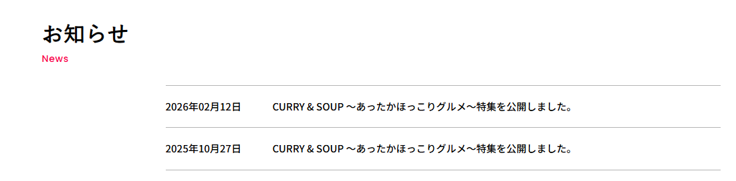
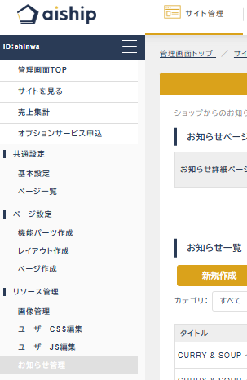

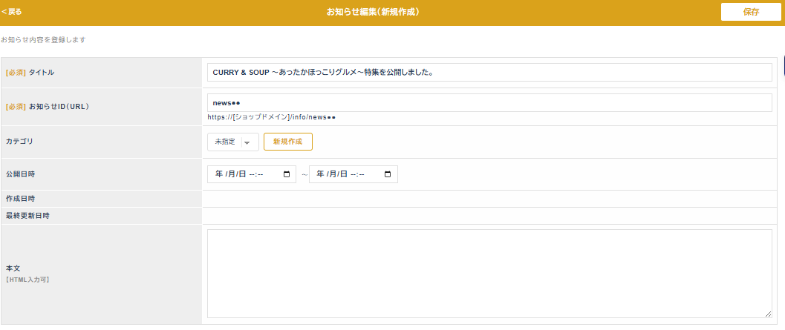
お知らせ更新
1、サイト管理
2、お知らせ管理
3、新規作成をクリック
8、保存する
4、タイトルを入力
5、URLを入力
6、公開期限がある場合日付を入力
7、本文を入力

Slide 3
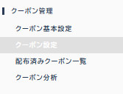
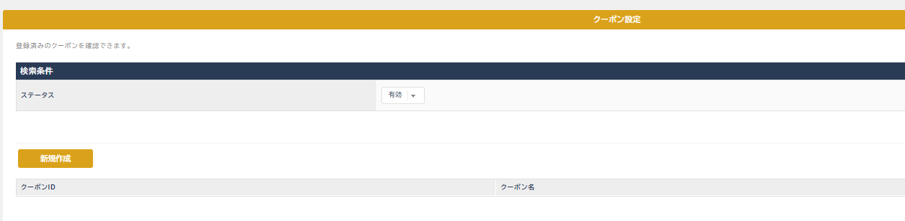

クーポン発行
顧客管理 → クーポン設定 → 新規作成
内容はオンラインマニュアルを参照

